Slide 1
Fysiske areal for kunnskapsdeling eller .. kunnskapsdeling for fysiske areal
Nokre synsmåtar på styreseminaret
Wiggo Hustad
6. Mars 2019

Slide 2
Det er ikkje enkelt dette…
1. An integrated person will see what he likes, an alienated person will see what he dislikes.
2. An integrated person will like what he sees, an alienated person will dislike what he sees.
3. A person will like what others he trusts like, and dislike what other he distrusts like.
March, J. G., & Olsen, Johan, P., The Uncertainty of the Past: Organizational Learning Under Ambiguity, European Journal of Political Research, 3 (1975) 147-171.
Fostervold og Bakke hevdar at det vi får er effektivitetstap og auka sjukefråvær
artikkelen om effektivitetstap Bakke og Fostervold viser til kan ikkje takast til inntekt for eit "cellekontor"-syn, men for eit langt meir samansett tilfang av romtypar, langt på veg det vi har omtala som ABW/ABA:
“It is clear that the use of traditional private offices as the sole option for focus work is no longer practical. We suggest an approach to workplace design that addresses both collaboration and focus work».
https://eu.haworth.com/docs/default-source/white-papers/designing-for-focus-work.pdf?sfvrsn=6

Slide 3
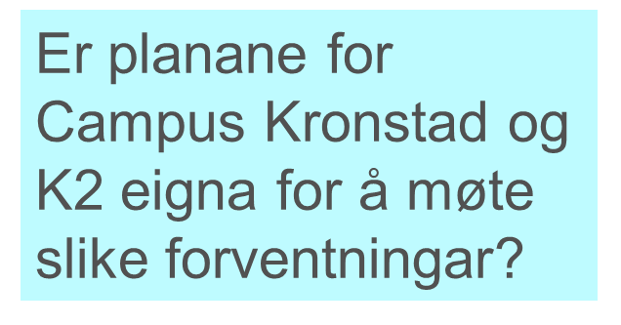
Strategidokumentet - Våre mål og ambisjonar
Danne og utdanne
kompetente kandidatar for arbeidslivet
ansvarlege pådrivarar for nyskaping og berekraft
gode lærarar som nyttar framtidsretta, forskingsbaserte og varierte arbeidsformer
Forsking, utviklingsarbeid og innovasjon
pådrivar for tverrfagleg forsking, samarbeid og innovasjon
auka kvalitet og relevans
studentane og samarbeidspartnarane skal involverast
legge til rette for kreativitet og entreprenørskap
Formidle og dele
involverer relevante brukarar i kunnskapsutvikling
ein arena for kunnskapsdeling og debatt

Slide 4
Ein video her?

Slide 5
K2 og Kronstad 2020
K2 utfyller spekteret av arbeidsplassar

Slide 6
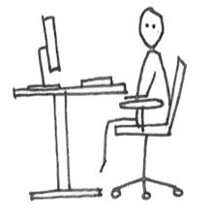
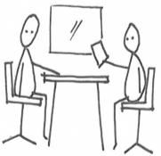
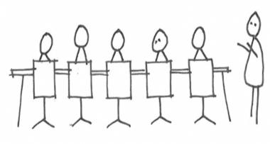
Dagens arbeidsplassar
Illustrasjon: iARK

Slide 7
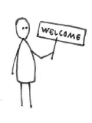
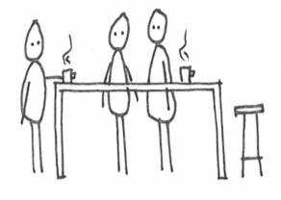
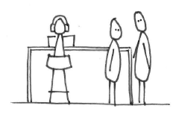
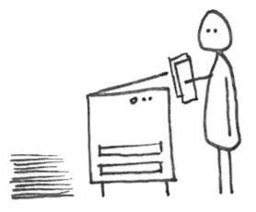
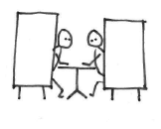
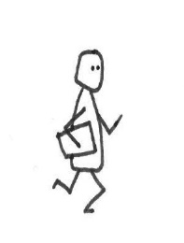
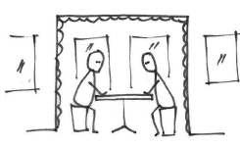
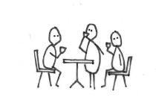
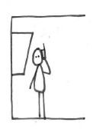
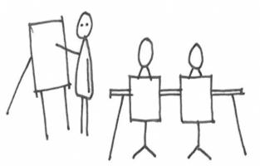
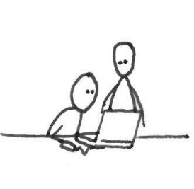
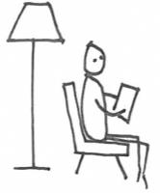
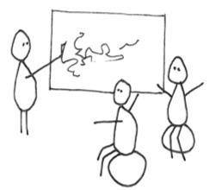
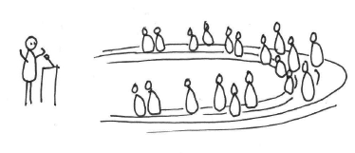
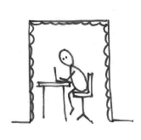
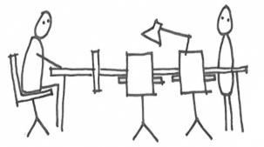
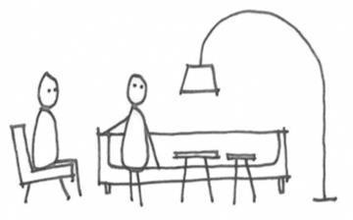
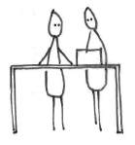
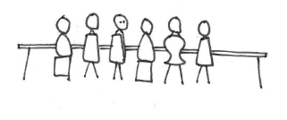
Nye arbeidsplassar
Illustrasjon: iARK

Slide 8
K2 og Kronstad 2020
K2 utfyller spekteret av arbeidsplassar på Kronstad
Danne og utdanne
Meir attraktive samhandlingsflater med studentar
Tydeleg invitasjon til samspel med arbeidslivet
Større rom for variasjon i kunnskapsdelinga
Forsking, utviklingsarbeid og innovasjon
Vekt på naboskap og tverrfaglege miljø
Kvalitet og relevans – eit spørsmål om å ville
Involvering – vektlagt i form av romtypar
Formidle og dele
Heile bygget er ein delingsarena
Bygget signaliserer vilje til å dele med omverda
Bygget har teknologiske løysingar for å tiltrekke seg dei vi vil dele med
Ja – K2 er eit steg på vegen mot å realisere forventningar

Slide 9
K2 og Kronstad 2020 må vere del av heilskapen
Organisasjonsutvikling og samhandling
Fellesskap på tvers av studiestader og fagmiljø
Felles identitet
Profesjonalisere og systematisere måten vi samhandlar på
Digitalisering
Dele og skape på tvers av fem campus
Dei verktøya og arbeidsformene vi tar i bruk skal bidra til auka kvalitet, gode arbeidsprosessar og betre samhandling
Vidareutvikle digital kompetanse og kapasitet hos tilsette og studentar
Ruste studentane med kompetanse og kritisk dømmekraft for eit digitalisert arbeidsliv
Vi må passe på at:
Tilreisande har tilgang til arbeidsplass i K1 eller K2 ut frå behov
Digitale møte skjer frå særleg lydisolerte rom – på alle campus
Tilsette har tilstrekkeleg kunnskap til å bruke utstyr rett
Det blir utvikla reglar for bruk av arealtypar – i heile HVL
Areal vert utnytta effektivt - viktig for økonomien fram mot universitetsstatus
Leiarar går føre i etterleving av reglar for bruk av ulike soner/arealtypar
K1 blir utvikla med omsyn til areal for fagmiljø og sosiale soner

Slide 10
Oppsummert
Kunnskapsutvikling krev deling av informasjon
Slik deling handlar om samhandling
Denne samhandlinga må leggast til rette for
Fysiske bygg er eitt av fleire element som må få merksemd
K2 er ikkje ei spesielt radikal løysing – har uvanleg mange permanente rom i kvar etasje
K1 må utviklast for å ivareta tilsette og studentar sitt behov for samspel i åra som kjem
Kronstad 2020 har samla sett eit godt utvikla sett av romtypar, gitt at arbeidsprosessane er ulike ut frå faglege tradisjonar og grad av trong for nyskaping
Kronstad 2020 ser ut til å vere eit tenleg virkemiddel i arbeidet med institusjonsbygging i HVL, gitt at ein faktisk gjennomfører dei kultur-, leiings-, og teknologiskifta som trengs, utover det å bygge eit bygg

Slide 11
Strategidokumentet - Våre mål og ambisjonar
Danne og utdanne
kompetente kandidatar for arbeidslivet
ansvarlege pådrivarar for nyskaping og berekraft
gode lærarar som nyttar framtidsretta, forskingsbaserte og varierte arbeidsformer
Forsking, utviklingsarbeid og innovasjon
pådrivar for tverrfagleg forsking, samarbeid og innovasjon
auka kvalitet og relevans
studentane og samarbeidspartnarane skal involverast
legge til rette for kreativitet og entreprenørskap
Formidle og dele
involverer relevante brukarar i kunnskapsutvikling
ein arena for kunnskapsdeling og debatt
Verdiar
Utfordrande
Delande
Tett på

Slide 12
Samhandling – fysiske bygg eitt element
God samhandling krev ei heilskapleg tilnærming langs tre aksar
Mellom kva nivå innan og mellom organisasjonar ønskjer vi samhandling?
Kva er hensikten med samhandlingsaktiviteten?
Kva element må tilretteleggast for å sikre samhandling?
Nivå på samhandling | Inter-organisasjon
 | Organisasjon
 | Gruppe
 | 1:1
 |  |  | Kultur/språk/atferd | Tilrettelegge for samhandling
 |  | Struktur og leiing
 | Teknologi og system
Fysisk struktur (bygg/rom)
Skape | Dele | Bruke
Hensikten med samhandling er betra handling

